Slide 1
其它相关机制学习课件
制作: 钱光明

Slide 2
主要内容
1Cache原理简介
2虚拟存储简介*
3 改进主存结构*
4流水线技术
5总线技术
同步和异步,系统总线及裁决,现代微机总线.

Slide 3
1.高速缓冲存储器
(1)功能(必要性)：解决CPU与主存间的速度匹配。即解决主存太慢而CPU太快的问题。
小容量、高速------快存。
三级存储结构：
CPU---Cache(最快但容量最小)---主存---外存储器(最慢但容量最大)
(2)原理可行性：程序访问的局部性。
统计分析表明：程序的执行很多时候往往
局限在一个小范围内，即在一个较短的时间
间隔内，CPU对局部范围的存储器地址频繁
访问，而对此范围之外的地址访问很少。

Slide 4
(3) 组成
CAM：Content Addressable Memory.
或叫“相联存储器”
LRU管理
C
P
U
主存
(如10ns)
CAM
快存
(如1ns）
特点：高速缓存由双极型存储器构成，或用先进的快速MOS。
其工作速度比主存快许多倍(如5～10)，全部功能由硬件实现。

Slide 5
(4)地址映象与变换
地址映象：通过某种函数（映象函数mapping function)
建立主存地址与Cache地址的关系。
地址变换： 将主存地址转变成Cache地址的过程。
地址映象方式：直接映象
全相联映象
组相联映象

Slide 6
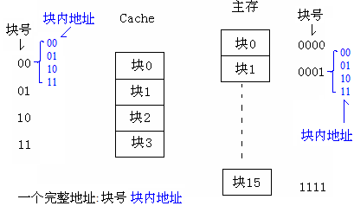
全相联映象举例:---设每块大小为4个字节单元
只要有空，一个主存块的内容可以放到任何一个cache块中
0001
1111

Slide 7
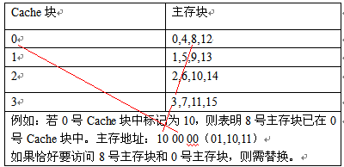
唐教材中的的直接映像*：
仍设Cache为4块，主存为16块，每块共4个单元。
主存地址结构为：
主存字块标记（2位） Cache字块标记（2位） 块内地址（2位）
一组(主存块)---对应---一个(cache块)

Slide 8
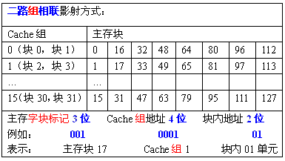
唐教材中的的组相联映像*：
设Cache为32块(共16组)，主存为128块 ，每块共4个单元。
主存地址结构为：
主存字块标记（3位） 组地址（4位） 块内地址（2位）
一组(主存块)---对应---一组(cache块)

Slide 9
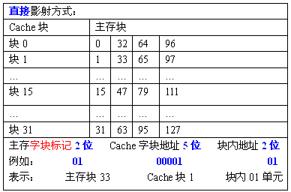
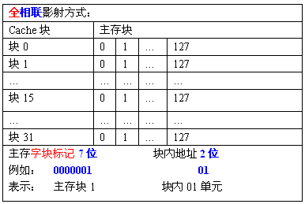
比对*：

Slide 10
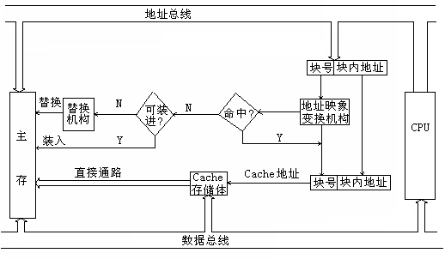
(5)工作过程

Slide 11
注意:
如果“比较”符合，说明该地址单元的信息已在高速缓存。
对读操作，则从高速缓存中读出，通过数据总线总CPU；对写操作，因为高速缓存只是主存某些块的副本，两者的信息必须一致，所以信息不仅要写入高速缓存，同时还要写入主存对应单元中，这称为存储更新。
如果“比较”不符合，说明该地址的信息不在高速缓存，必须访问主存。
若是读操作，就把该地址单元的信息从主存送CPU，并将该地址所在的一个内存块内容读出送高速缓存，对应的地址信息送CAM。若高速缓存已满，则用新块替换原存于高速缓存中“最近最少使用”的块；
若是写操作，只要将信息写入主存指定地址单元即可。

Slide 12
(6)替换策略
先进先出 FIFO
每页一个“装入顺序系数”
容易实现
早期装入的，但经常要使用的可能被替换掉。
“最近最少使用”（LRU）
近期最少使用的页面很可能是以后也会很少使用的页面，因此，把它替换掉可能最合适。实现LRU，要为生存中每一页面都设置一个计数器。每访问一次某页面，对应的计数器加上一个预定的正数。在一固定的时间间隔之后，所有的计数器都减去一个固定的数，于是，计数器中的数最小的页面便是该时刻最少使用的页面。

Slide 13
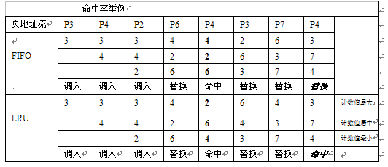
替换举例：某程序对页面要求的序列为P3,P4,P2,P6,P4,P3,P7,P4，设Cache容量为3个页面，求用FIFO和LRU算法时，各自的命中率(假设开始时Cache为空)。

Slide 14
2虚拟存储器*：
目的：对应一套办法，使程序员觉得可用空间比实际主 存大得多。
采用虚拟存储技术后，用户感觉到的是一个速度接近主存而容量极大的存储器，使用时无需考虑程序的大小、多用户使用时速度是否会影响、以及存储器的分配是否会发生冲突等问题。
特点：部分由硬件完成（如页表基址寄存器）。页表必须有实际存放地点，由页表基址寄存器引出。
注：通过“操作系统”和“计算机系统结构”
课程，可更进一步深入学习。

Slide 15
主要手段：
地址变换。将存放立即要执行的指令和/或数据的地址，称为物理地址或实地址，一般由主存提供。而由虚拟存储器提供的地址，称为逻辑地址或虚地址，可以为程序员直接使用。虚地址空间远大于实地址空间。例如，虚拟存储器地址20位，虚存空间则为2²⁰；实地址16位，主存空间为2¹⁶。CPU运行时是对主存存取信息（假设没有高速缓存），因此，虚地址必须转换成实地址。
举例：设内存64KB，128页，每页512个字；虚存1MB，2048页（有2048-128=1920必须放在外存中），每页512个字，共20位地址。

Slide 16
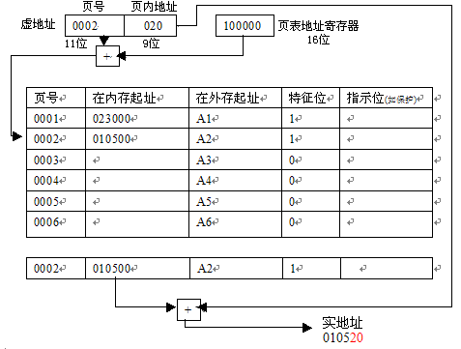
注：本例中的地址均为8进制

Slide 17
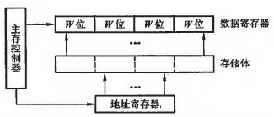
3. 改进主存结构*
目的：即使主存芯片速度不变，也能提高(整体)访问带宽。
(1) 单体多字系统：
设存储体有4个模块，
给出一个地址，同时
选中4个模块，故可取出
4个W位的内容。
教材图修改
单体四字结构示意图。

Slide 18
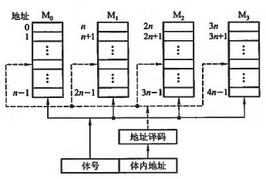
(2) 多体并行系统：
假设共N个模块。每个模块有自己的MAR、MDR等。
本例共4个模块(体)。程序按顺序存放：一个模块(体)放满后，再到下一模块。
高位地址是体号，低位地址为体内地址。
高位交叉编址示意图。
教材图
连续存放比较有利于扩充存储器。

Slide 19
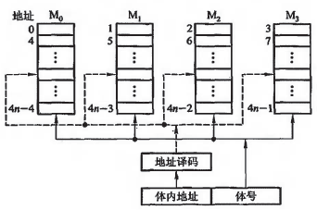
本例共4个模块(体)。程序连续存放在相邻体内。
低位地址是体号，高位地址为体内地址。
举例：共16个地址
0000 | 0001 | 0010 | 0011
0100 | 0101 | 0110 | 0111
1000 | 1001 | 1010 | 1011
1100 | 1101 | 1110 | 1111
低位交叉编址示意图。
教材图

Slide 20
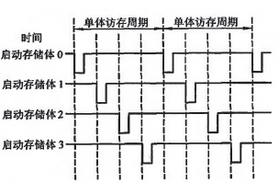
本例共4个模块(体)。
负脉冲启动个体。虽然个体的访问周期没有缩短，但由于对4个个体的访问做到了相当的重叠，在一个访存周期内，CPU可得到4个存储字(读操作的话)。
多体交叉优势示意图。
教材图
上述原理，实际上有一个重要的前提(一般符合事实)：存储体内部单元处理好(比如稳妥地写好)数据的时间，比地址译码的时间要长得多。

Slide 21
4. 流水线技术
顺序执行方式：当现行指令的操作全部执行完毕时，才 开始读取后继指令，故又称串行方式。
第K条指令取指周期中，PC就更新为第K+1条指令的地址。直到第K条指令执行完为止，再按PC的内容读取第K+1条指令，进入新的指令周期。
若遇到转移，则在指令执行完毕时，PC已更新为转移地址，读取后继指令的动作也会立即开始。
优点：控制简单、实现方便。
缺点：不能充分利用各个部件。
例如，从存储器取指令时，CPU就要等待；而CPU执行指令时，存储器可能是空闲的。

Slide 22
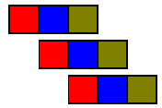
比较图：
串行
并行（重叠）
取指1 执行指1
取指2 执行指2
取指1 执行指1
取指2 执行指2
取指3 执行指3
如果每条指令需要分3步完成，连续执行3条的话，流水方式
与传统的串行方式相比，能节省多少时间呢？

Slide 23
一次重叠：是重叠方式中最简单的一种。
流水执行方式：是重叠方式的引申，基于重叠，但重叠的程度进一步提高。一条指令的执行过程被分解为多个子过程，每个子过程由一个独立的功能部件完成，它们构成一条流水线，实现指令的流水处理。
问题：当碰到转移或中断时，要等本条指令执行完毕才能决定下一条要执行的指令，预取无用。可见，采用重叠执行方式的中央处理器还要解决因重叠而引起的新问题，重叠方式越复杂，重叠程度越高，要解决的问题也越多，控制也越复杂。
注意：
是提高程序段的执行速度，并不提高单条指令的执行速度。

Slide 24
5. 总线技术：
5.1.总线的通信方式
对共享总线的部件，通讯联络的控制信号有同步式和异步式两种，对应着两种不同的总线通信方式：同步通信与异步通信。
（1）同步通信
同步通信，又称无应答通信。

Slide 25
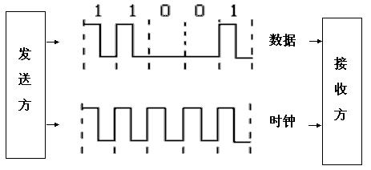
同步：一是在总线控制器中设置统一的时钟系统，产生同步时钟，为所有部件共享，即由总线控制器发送到每个部件；二是每个部件自带时钟发生器，由源部件发送同步脉冲。
特点：距离较短时传送速度快。但是，时标线上的干扰信号易引起错误的同步，而且，滞后的时标也会造成同步误差。同步通信适于距离较短及总线所接部件的存取时间比较接近的场合。

Slide 26
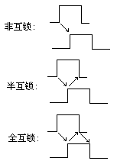
（2）异步通信
异步通信，又称应答通信。一般来说，源部件发
出请求后，要等待目的部件发回确认信号，建立通
讯联络，才开始发送信息。它与异步控制的“握手”
联络完全类似。

Slide 27
5.2 (单机？)系统的总线结构
5.2.1.基本概念
总线是系统部件间传送信息的公共通路。
分类：内部总线
系统总线
多机系统总线
特性:
物理特性-----物理连接方式
功能特性-----地址、数据、控制总线三类
电气特性-----单/双向，电平高有效/低有效
时间特性-----各线的有效时间

Slide 28
5.2.2.连接方式
（1）单总线结构
系统总线
特点：结构简单，易于扩充；
多部件共用一根总线，分时工作，传输效率较低。
CPU
内存
设备
接口
······
设备
接口
设备
······
设备

Slide 29
（2）双总线结构
特点:
CPU与内存间专用总线，系统总线负担减轻；
内存可通过系统总线与外设进行DMA操作，而不必经过
CPU。
系统总线
CPU
内存总线
内存
接口
······
接口

Slide 30
（3）三总线结构
特点: 双总线基础上增加I/O总线，作为多个外设与 通道间传送信息的公共通路。
“通道”是一台具有特殊功能的处理器，分担了CPU的部分功能，统一管理外设。通道的使用，进一步提高了CPU的效率。
系统总线
CPU
内存总线
内存
通道
I/O总线
接口
···
接口

Slide 31
5.2.3总线控制(裁决)方式
某部件要使用总线进行通信时，要向控制部件发请求信号。控制部件按各部件的优先级来决定谁使用总线。
根据总线控制部件的位置，控制方式分为两类：
集中式总线控制(裁决)
分散式总线控制(裁决)
集中式总线控制有三种：

Slide 32
（1）串行链式查询
总线
BS
BR
BG
BS------总线忙 BR------总线请求 BG------总线许可
响应优先级--- 离总线控制器越远，优先级越低。
特点：用线少，易扩充；但对响应链的电路故障很敏感。
总线
控制
(裁决)
部件
部件1
部件2
部件n

Slide 33
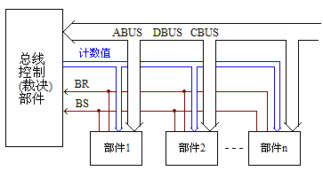
（2）计数器定时查询
当BR=1且 BS=0时，计数器开始计数。计数值通过一组地址线发
向各设备。接口中的设备地址与计数值一致时，该设备置“1”BS
线。线数为log₂n根。
计数器的初值可用程序来设置，使优先级灵活可变。

Slide 34
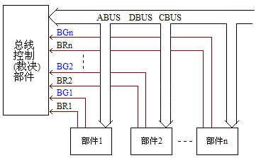
（3）独立请求
特点： 每一设备有一对BR和BG。
响应速度高，控制灵活，优先级可通过程序改变。
控制线数量较多--------2n根。

Slide 35
5.2.4 微机总线变迁
（1）IBM PC/XT总线*
1981年与 IBM个人计算机同时推出，是 IBM PC／XT
微机所用的总线，基于 Intel 8088芯片而设计。
具开放式结构，可在 IBM PC／XT机的底板上使用总
统扩展插座，通过接口板使I／O设备与主机相连。
该总线定义了62根信号线。
数据线8根，
地址线20根，
控制线26根（含时钟信号），
电源5根，地线3根。

Slide 36
（2）IBM PC/AT总线
配合Intel 80286等微处理器，IBM公司在PC／XT总线的基础上增加了一个 36线的扩展插座，从而形成了AT总线。
IBM公司的工业标准结构------ISA。
( Industry Standard Architecture)
其中增加了 8根数据线，使总线数据宽度增至 16位；地址线24根，使直接寻址范围扩大到16MB；还增加了中断信号线、DMA控制线等。且使用独立于CPU的总线时钟。但未设支持总线仲裁的硬件逻辑。

Slide 37
（3）EISA总线(Extended ISA)*
1988年，以 Compaq为首的多家 厂商联合起来，为 32位 PC机
设计了一个新的工业标准，即“扩展工业标准结构”——EISA
标准。
最大传输速率33MB/s；数据总线32位；地址总线32位。
（4）VL-BUS总线*
VESA(Video Electronics Standard Association)提出。
最大传输速率266MB/s；数据总线32位；配有局部控制器。
通过局部控制器的判断，将高速I/O直接挂在CPU总线上。

Slide 38
(4) PCI(Peripheral Component Interconnect)总线-----并行
主要特点：
支持猝发传输模式；
不受 CPU速度和结构的限制，Pentium等微处理器都可使用；
与 ISA／EISA／MCA兼容；
预留扩展空间，支持64位数据和地址；
支持自动配置功能。无需手工调节跨接器、DIP开关或系统中断等；
PCI控制器配有多级缓冲，实现外设与CPU隔离，外设或CPU的单独升级都不会带来问题。
…………………………………………….

Slide 39
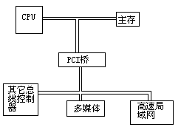
PCI总线结构示意：

Slide 40
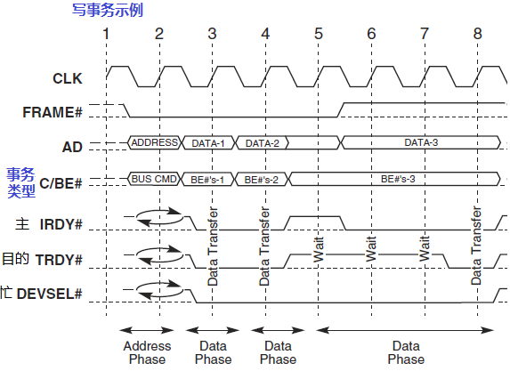
文献图

Slide 41
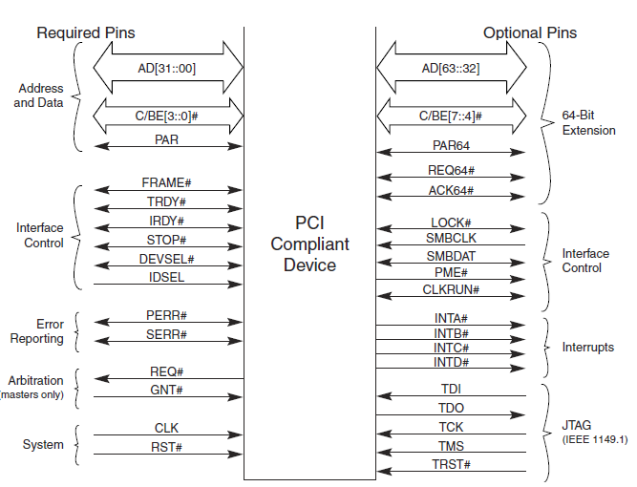
PCI引脚例：
文献图

Slide 42
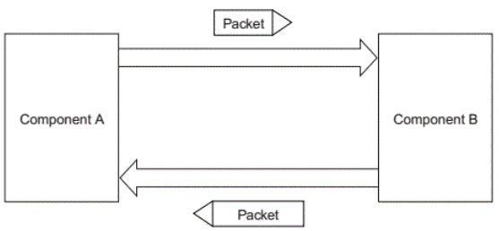
(5). PCI Express：------串行
Link：
文献图

Slide 43
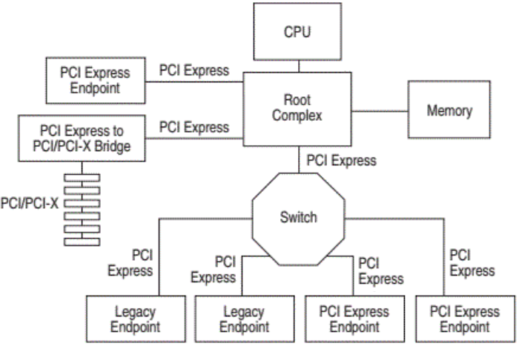
Example Topology:
根复合体
文献图

Slide 44
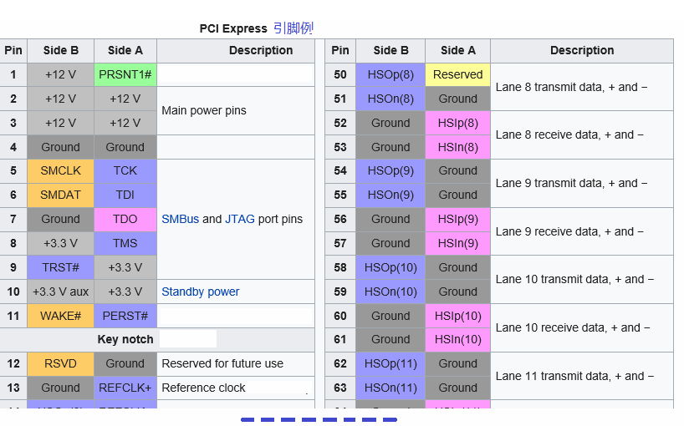
文献图

Slide 45

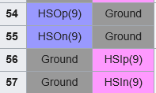
一种重要的抗干扰基础技术：差分信号处理
PCIE总线的一个数据通路的
两组差分信号.
USB总线的D+和D-.
文献图

Slide 46
考研真题*：
1、下列选项中的英文缩写均为总线标准的是
A：PCI、CRT、USB、EISA B：ISA、CPI、 VESA、 EISA
C：ISA、SCSI、RAM、MIPS D：ISA、EISA、PCI、PCI-Express

Slide 47
考研真题*：
2、某计算机的Cache共有16块，采用两路组相联映射方式（即每组两块）。每个主存块大小为32字节，按字节编址。主存129号单元所在主存块应装入到的Cache组号是
A．0 B. 2 C. 4 D. 6.
3、假设某计算机的存储系统有主存和Cache组成，某程序执行过程中访存1000次，其中访问Cache缺失（未命中）50次，则Cache得命中率是
A．5% B. 9.5% C. 50% D. 95%.

